Slide 1
Integrert profesjonell kompetanse

Slide 2
Våre kandidater skal lykkes faglig og profesjonelt
Mål:
Opplæring i profesjonell kompetanse skal integreres i de regulære fagemnene.
Vi har brukt en omfattende definisjon av profesjonell kompetanse.

Slide 3
Teknisk kompetanse
Skriftlig og muntlig presentasjonskompetanse
Kildekritikk og bruk av referanser
Planlegging og tidsstyring
Prosjektarbeid/ledelse, teamarbeid,
HMS, kvalitetsarbeid
Digital systemforståelse
Bruk av faglige verktøy, f.eks. Journalføring, feltarbeid, LaTeX
Notes:
informasjonskompetanse

Slide 4
Relasjonskompetanse
Deling og samarbeid
Formidling, mottakerbevissthet
Å kunne lede, veilede og delegere
Folkeskikk, forstå hvordan man fremstår og virker på andre
Forståelse, nysgjerrighet og respekt for andres
Synspunkter
Fagområder
Personlighet
Kultur
Legge til rette for trivsel, læring og utvikling
Kunne innta ulike roller og være sosialt fleksibel
Å kunne gi gode tilbakemeldinger

Slide 5
Personlig utvikling
Kjenne seg selv, og sine egne sterke og svake sider
bevissthet om egen kompetanse og preferanser
Bli den beste versjonen av seg selv
Selvstendighet og trygghet
Etisk refleksjon

Slide 6
Vitenskapelig tenkning
tenke analytisk og gjøre kritiske vurderinger
overføre idéer til nye områder, se sammenhenger og sette ting inn i et større perspektiv
finne gode problemstillinger og finne ut hvordan de kan utforskes
se nye løsninger, innovasjon
Kreativitet

Slide 7
Hvorfor?
Gi studentene ferdighetene de trenger i arbeidslivet
Skape et bedre studiemiljø
Øke læringsutbyttet

Slide 8
Hvordan?
Ved å bruke forskningsnære/virkelighetsnære problemstillinger og arbeidsmetoder
Ved å bruke undervisningsmetoder der studentene deltar aktivt og trener profesjonelle ferdigheter
Ved å lære studentene om undervisningsformer
Hvilke kompetanser vi ønsker å utvikle med undervisningsmetoden(e)
Hva som kreves av studentene for at de selv og deres medstudenter skal få best mulig utbytte

Slide 9
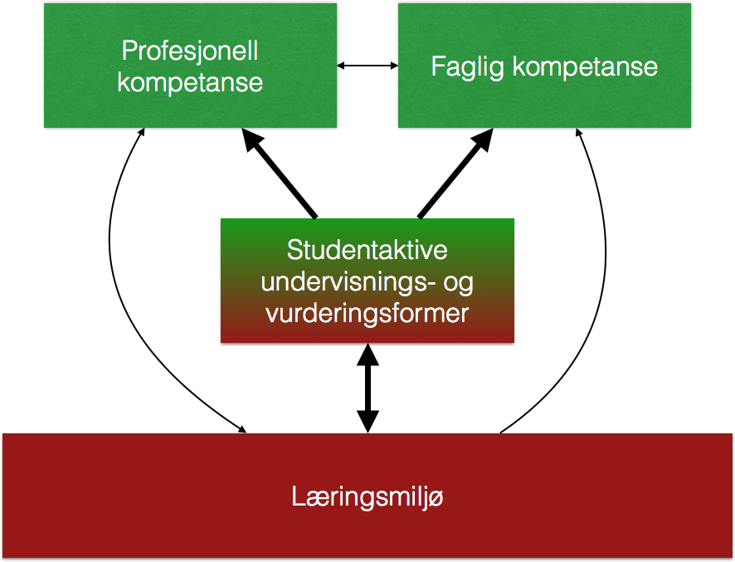

Slide 10
Prioriterte hovedmoråder
Fagspesifikke profesjonsferdigheter
Gjennomføringsevne
Kommunikasjon og samarbeid
Analyse og refleksjon
Notes:
Fagspesifikke profesjonsferdigheter: Verktøy som studentene trenger å ha med seg ut i arbeidslivet)
Gjennomføringsevne: Vidt definert som ferdigheter som fjør studentene i stand til å fullføre arbeidsoppgaver og studiet
Kommunikasjon og samarbeid
Analyse og refleksjon

Slide 11
Hva skal skje når?
1. studieår:
den faglige samtalen
å skape et trygt og åpent studentmiljø
2. studieår:
Økende vekt på å vurdere eget og andres arbeid og gi gode tilbakemeldinger.
Sjanger- og kommunikasjonsbevissthet.
Et større samarbeidsprosjekt?
3. studieår:
Videreutvikling av tilbakemeldingspraksis.
Større skriftlige og muntlige arbeider.
Prosjektarbeid/prosjektoppgave

